Slide 1
類神經網路
指導教授：呂芳懌
學生：呂奕珣

Slide 2
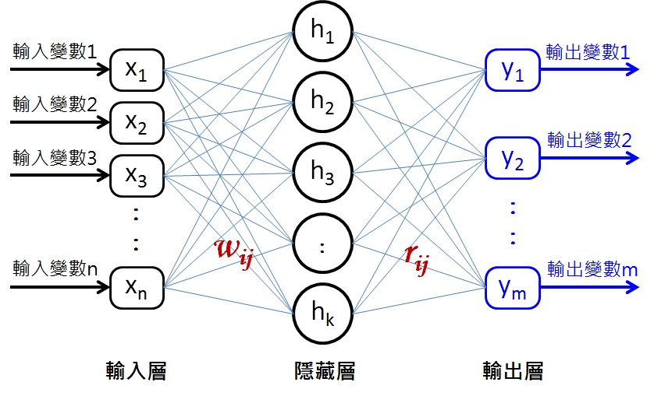
類神經架構
現代神經網路是一種非線性統計性資料建模工具
Notes:
我今天要介紹類神經的架構,有輸入層隱藏層,輸出層,在輸入層如果只有x1就代2維度,x1x2都有的話代表3維度 以此類推

Slide 3
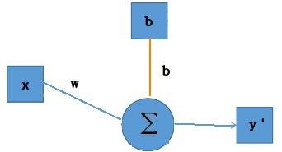
單層感知機(Perceptron)
產生資料 這裡用y=10x+5 目的要請類神經學出10跟5的值
這裡算出y’再跟真實的y比較,使用loss function 給Backpropagation(反向傳播演算法)/Optimizer讓誤差越來越小
Notes:
起始的weights跟biases都隨機
此範例沒有使用activation function只有
輸入層跟輸出層 所以類神經只能畫出直線
這裡使用y=10x+5 產生兩堆資料 一堆是x的另一堆是y的資料,一開始weights跟biases初始值為隨機,把x資料放入輸入層,再跟weights相乘在加上biases就等於y` ,使用loss function 讓y`跟y 做比較,在傳遞給反向傳播演算法讓誤差越來越小

Slide 4
Backpropagation(類神經如何調整參數)

Slide 5
範例
資料 y=10x+5
嘗試要讓類神經藉由數據x跟y學到回歸直線
學習效率：0.0000001(讓速度慢一點好顯示)

Slide 6
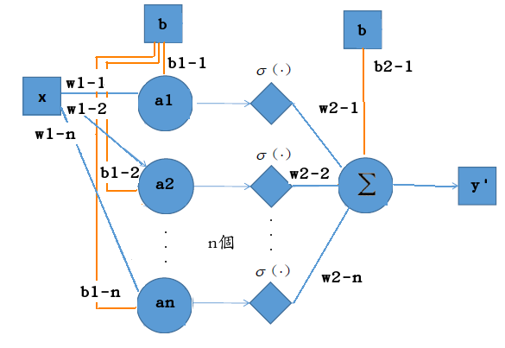
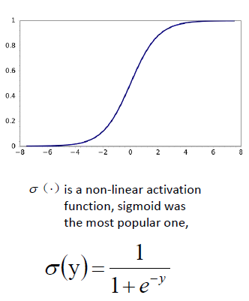
加上隱藏層
Sigmoid function

Slide 7
範例
創造一個崎嶇的曲線：
類神經看到的曲線
神經元使用150個（n=150）
學習效率：0.01

Slide 8
結論

